Slide 1

Báo cáo THỰC TẬP TỐT NGHIỆP
Nội dung: Nghiên cứu phát triển nội dung tin tức trên nền tảng fanpage Facebook tại VTV Digital
Đơn vị thực tập : Đài Truyền Hình Việt Nam
Trung tâm Sản xuất và Phát triển nội dung số
Phòng ban thực tập : Phòng Văn hóa – Xã hội
Người hướng dẫn : ThS Nguyễn Thị Thu Dung
Người báo cáo : Trần Thu Hằng

Slide 2

Thông tin về đơn vị thực tập
I. thông tin chung
Tên đơn vị: Đài Truyền Hình Việt Nam, tên Tiếng Anh là Vietnam Television, viết tắt là VTV
Trụ sở: Toà nhà Trung Tâm Truyền Hình Việt Nam, số 43 Đường Nguyễn Chí Thanh,
phường Ngọc Khánh, Quận Ba Đình, Thành Phố Hà Nội, Việt Nam
II. THÔNG TIN ĐƠN VỊ THỰC TẬP TRỰC THUỘC
Tên đơn vị: Trung tâm Sản xuất và Phát triển nội dung số (VTV Digital)
Thành lập: năm 2020
Tiền thân là Trung tâm Sản xuất và Kinh doanh nội dung số, được hợp nhất với Trung tâm tin
tức VTV24 và Báo điện tử VTV News

Slide 3

NỘI DUNG THỰC TẬP
Chức vụ:
Thực tập sinh truyền thông online thuộc phòng ban Văn hóa – Xã hội, Trung tâm Sản xuất và Phát triển nội dung số (VTV Digital), Đài Truyền hình Việt Nam.
Nhiệm vụ
Mục tiêu
Kết quả cần đạt
➢ Tìm hiểu kĩ tiêu chí, nội dung truyền tải của fanpage “Việc tử tế”
➢ Lên kế hoạch phát triển nội dung cho fanpage “Việc tử tế”
➢ Biên tập nội dung thông tin truyền thông cho các tin tức được đăng tải
➢ Hỗ trợ tìm kiếm thông tin phù hợp cho fanpage
- Học hỏi, trải nghiệm và làm các dự án thực tế.
- Vận dụng các kiến thức được học vào công việc.
- Hoàn thành tốt công việc khi được phân công.
- Rèn luyện tác phong làm việc nghiêm túc, đúng giờ, có kế hoạch
- Trau dồi các kỹ năng giao tiếp
- Lên kế hoạch phát triển nội dung cho fanpage theo đúng yêu cầu
- Các chủ đề liên quan đến người tốt, việc tốt, lan tỏa năng lượng tích cực.
- Tin tức thu thập nhanh, ngắn gọn, đảm bảo nội dung chính xác
- Các nội dung biên tập hỗ trợ để đăng tải lên fanpage cần trình bày rõ ràng, dễ hiểu và đúng deadline

Slide 4

NỘI DUNG THỰC TẬP
THỰC TẬP DƯỚI SỰ HƯỚNG DẪN CỦA GIẢNG VIÊN NGUYỄN THỊ THU DUNG
Điểm tin tức thời sự hàng ngày
Xây dựng bản tin phát sóng
Tìm kiếm tin tức mới nhất diễn ra trong nước và thế giới trên các trang thông tin điện tử, báo chí điện tử chính thống
Tin tức không được trùng lặp với các tin thời sự đã đưa ngày trước đó.
Chỉ ra các tin có thể triển khai phóng sự, lên kế hoạch chuẩn bị, nội dung phỏng vấn, địa điểm quay...
Gửi điểm tin cho giảng viên hướng dẫn trước trước 7h sáng mỗi ngày.
Đối chiếu với bản tin Chuyển động 24h và thời sự trong ngày để so sánh kết quả.
Lập bản kế hoạch chi tiết chương trình phát sóng bản tin
Phân chia thứ tự, thời gian cụ thể phát sóng cho từng tin, lời dẫn, nhạc đệm, quảng cáo...
Lên phương án các địa điểm quay cụ thể để mô phỏng cho tin tức
Mô tả quá trình thực hiện phóng sự (người phỏng vấn, người được phỏng vấn, câu hỏi phỏng vấn, địa điểm phỏng vấn ...)

Slide 5
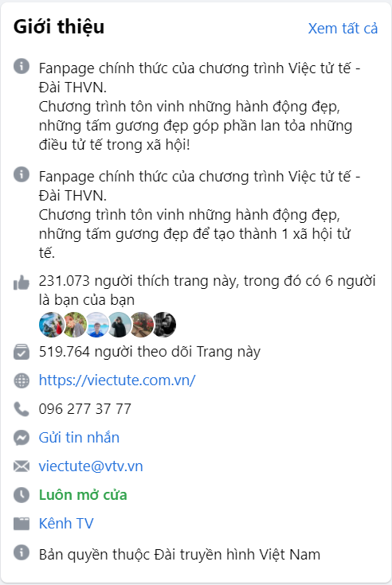
NỘI DUNG THỰC TẬP
Lên kế hoạch nội dung cho fanpage
- Theo dõi fanpage “Việc tử tế” trên trang Facebook của Trung tâm.
- Nghiên cứu các dạng tin tức được đăng tải trên fanpage
- Xây dựng nội dung hàng ngày cho fanpage “Việc tử tế”.
- Tìm kiếm tin tức phù hợp với các tiêu chí của fanpage để đăng lên trang.
- Câu chuyện nào phù hợp làm phóng sự thì viết mô tả rõ nhân vật, câu chuyện đó.
- Gửi mail cho anh chị hướng dẫn trước 9h sáng mỗi ngày.
- Đính kèm link và hình ảnh dưới mỗi tin tức

Slide 6

NỘI DUNG THỰC TẬP
BIÊN TẬP NỘI DUNG
- Sau khi điểm tin, chọn ra 2 tin bản thân thấy phù hợp và ý nghĩa nhất để viết lại nội theo tiêu chí của fanpage.
- Biên tập tít bài sao cho hấp dẫn và cô đọng nội dung
- Chỉnh sửa hình ảnh theo fame có sẵn do anh chị hướng dẫn gửi để phù hợp với form ảnh mặc định khi đăng tải lên fanpage.

Slide 7

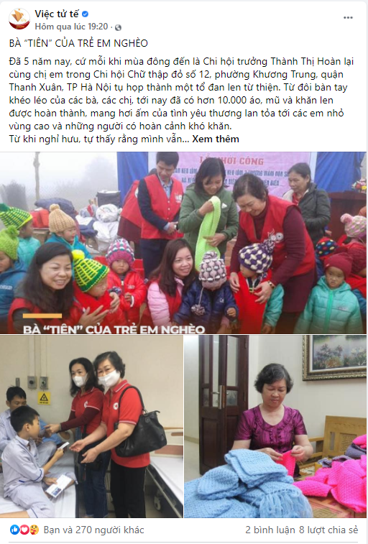
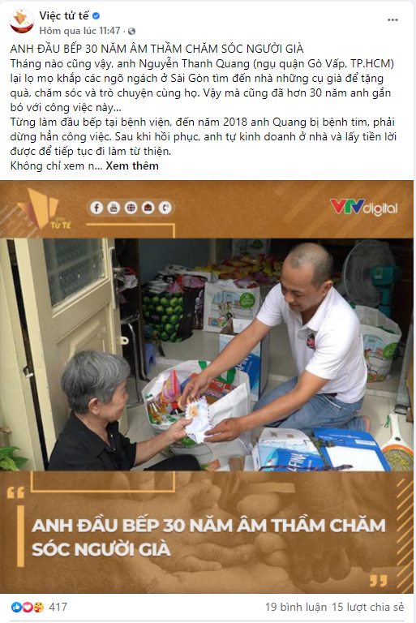
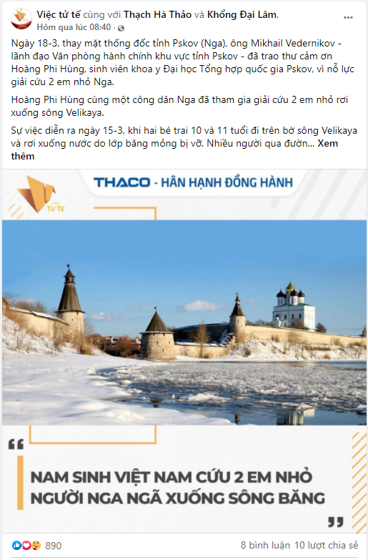
Các sản phẩm được đăng trên fanpage “Việc tử tế”
Khảo sát từ ngày 26/2 - 14/3/2021

Slide 8
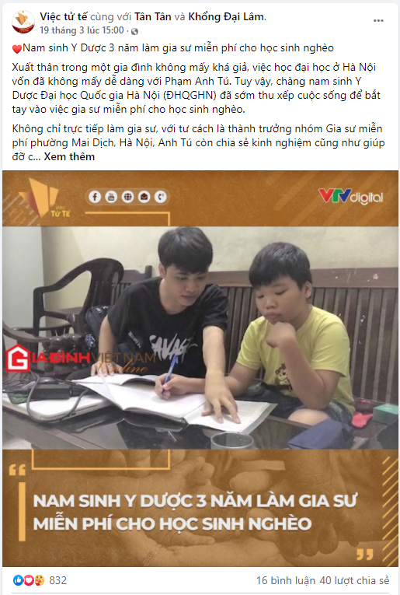
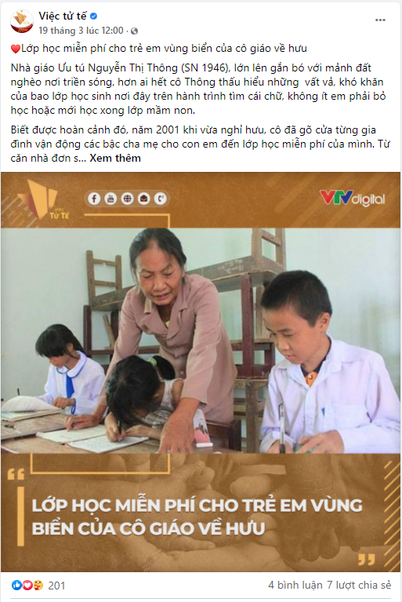
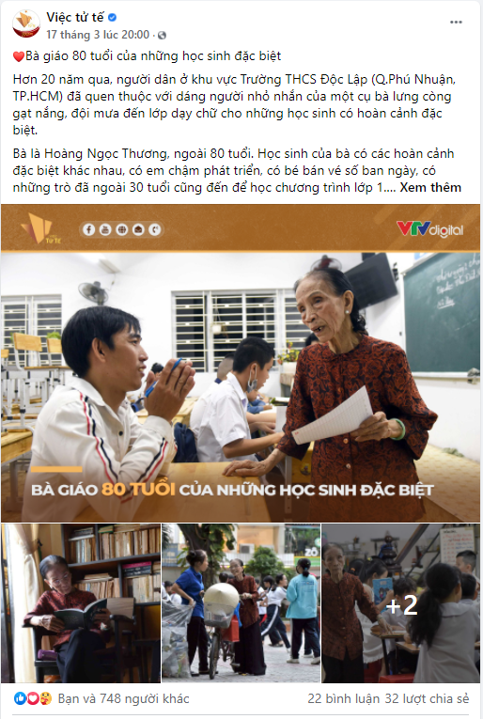
Các sản phẩm được đăng trên fanpage “Việc tử tế”

Slide 9
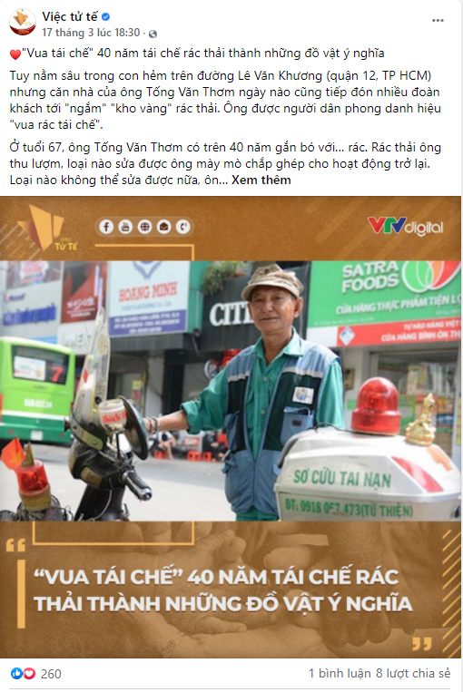
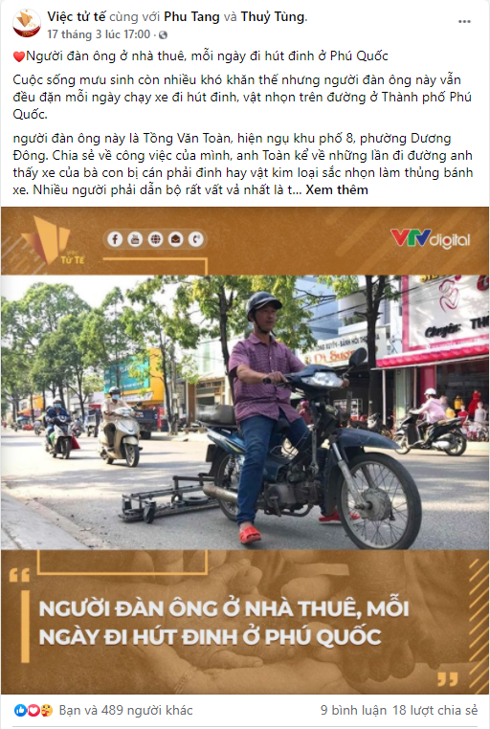
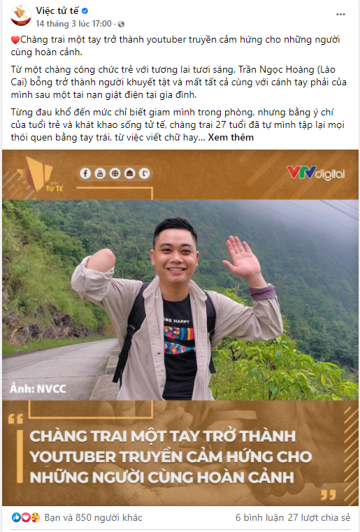
Các sản phẩm được đăng trên fanpage “Việc tử tế”

Slide 10
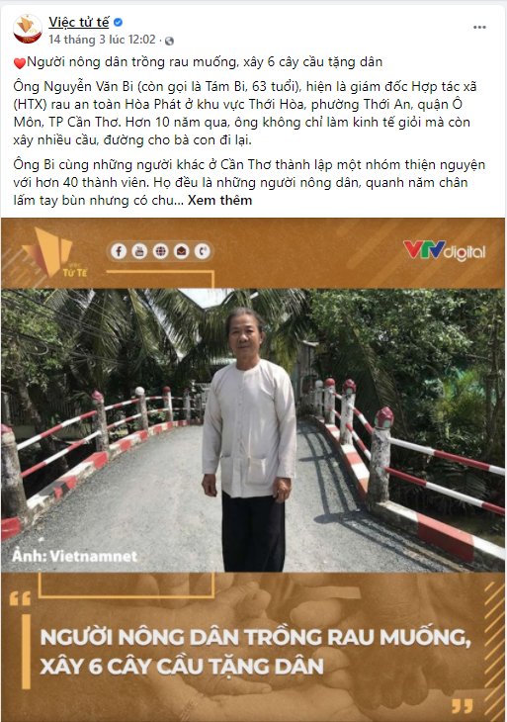
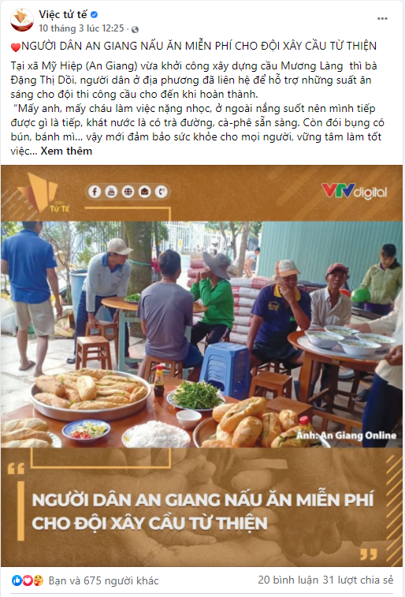
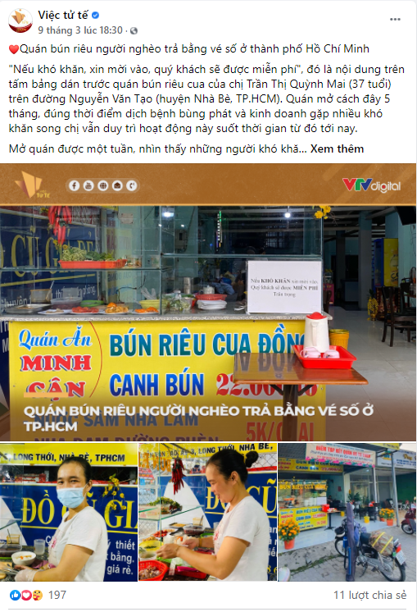
Các sản phẩm được đăng trên fanpage “Việc tử tế”

Slide 11
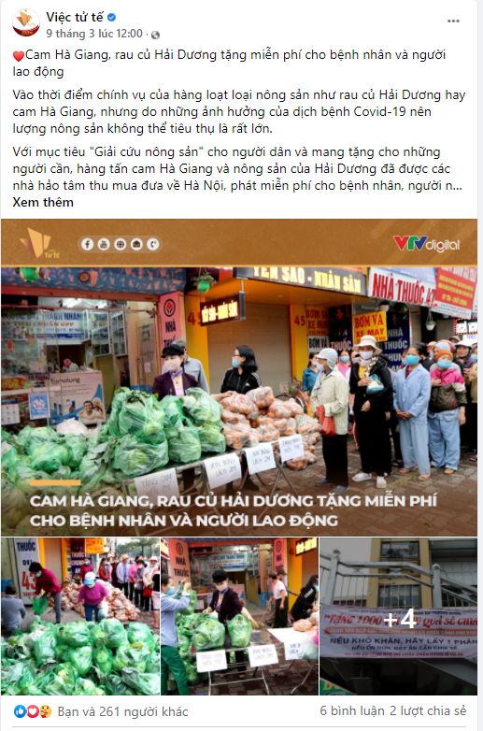
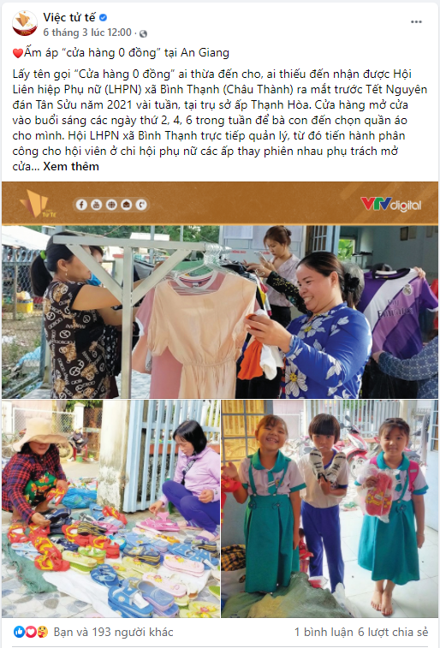
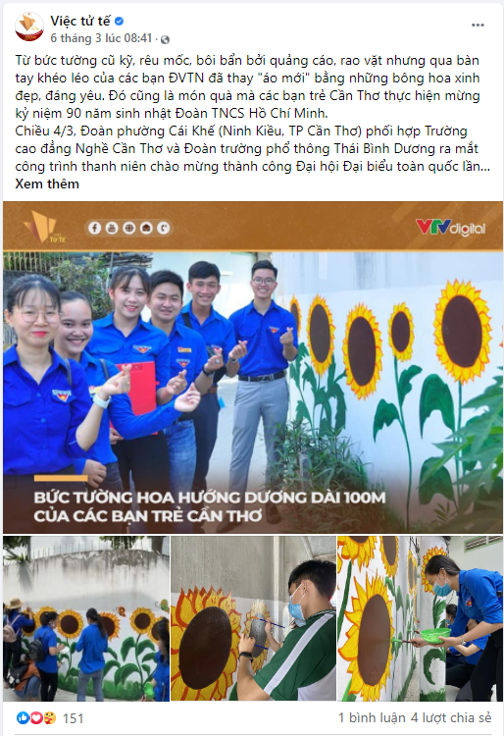
Các sản phẩm được đăng trên fanpage “Việc tử tế”

Slide 12
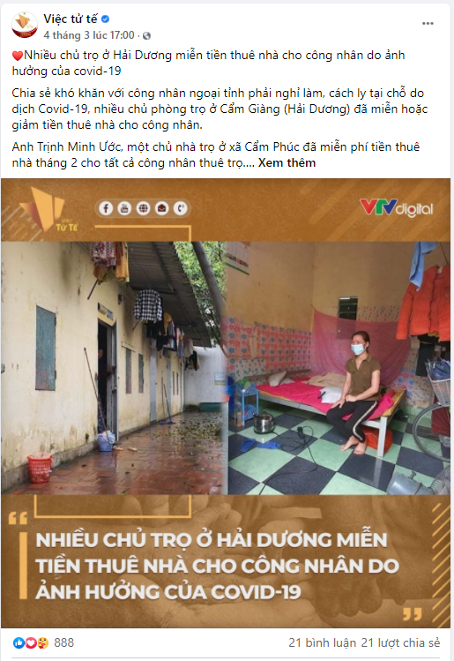
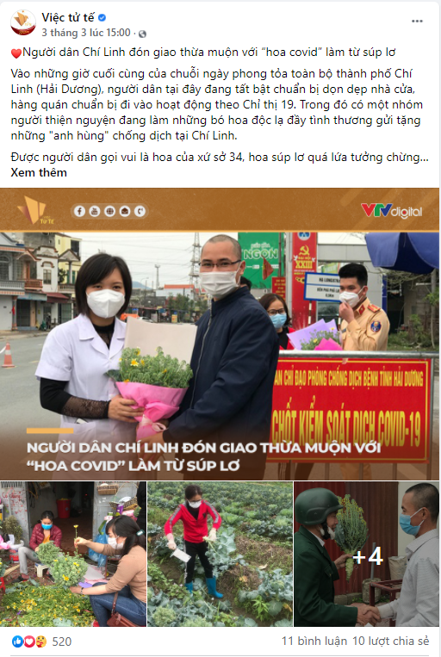
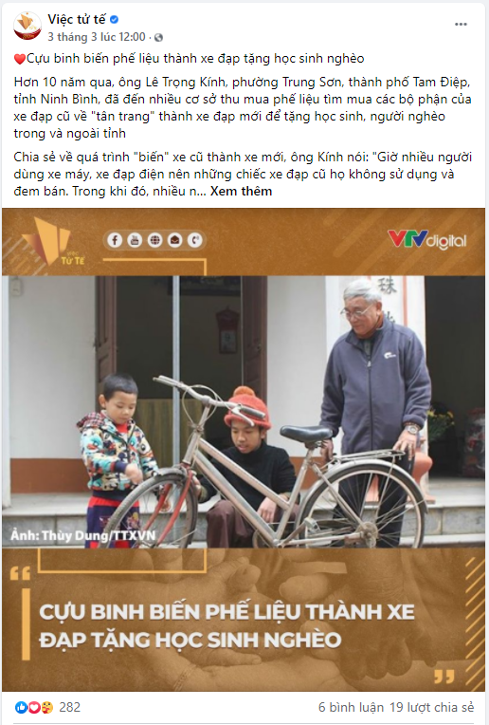
Các sản phẩm được đăng trên fanpage “Việc tử tế”

Slide 13
The end
Thank you for Watching

